Slide 1
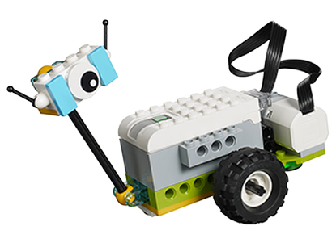
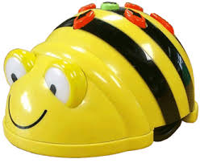
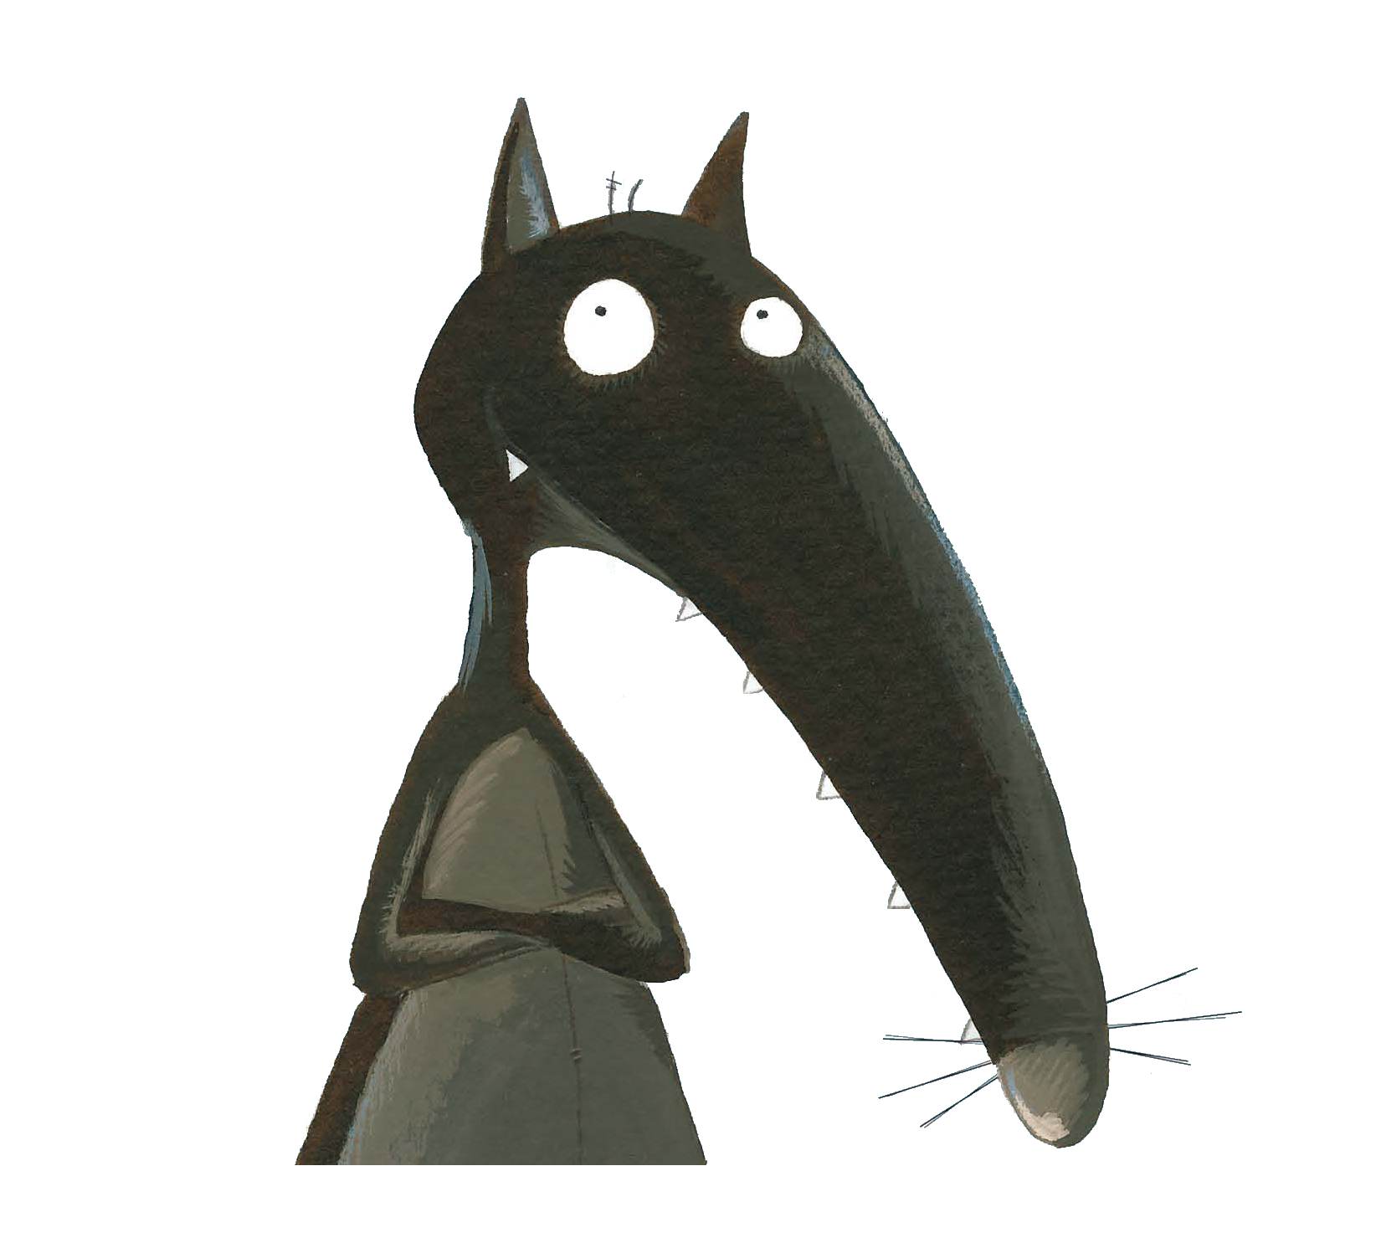
Des robots et des contes
2e partie: Conte et programmation
1re rencontre

Slide 2
Classes inscrites au projet

Slide 3
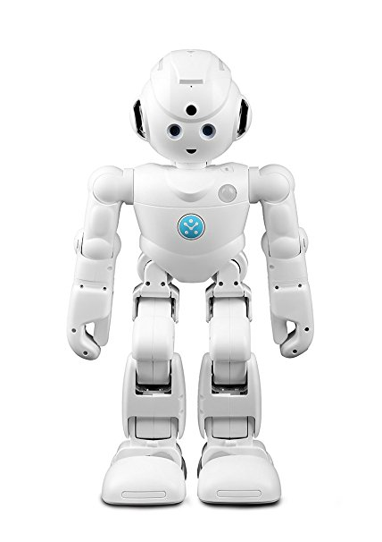
Présentation des classes
Votre niveau
Votre ville
Le type de robot avec lequel vous allez travailler

Slide 4
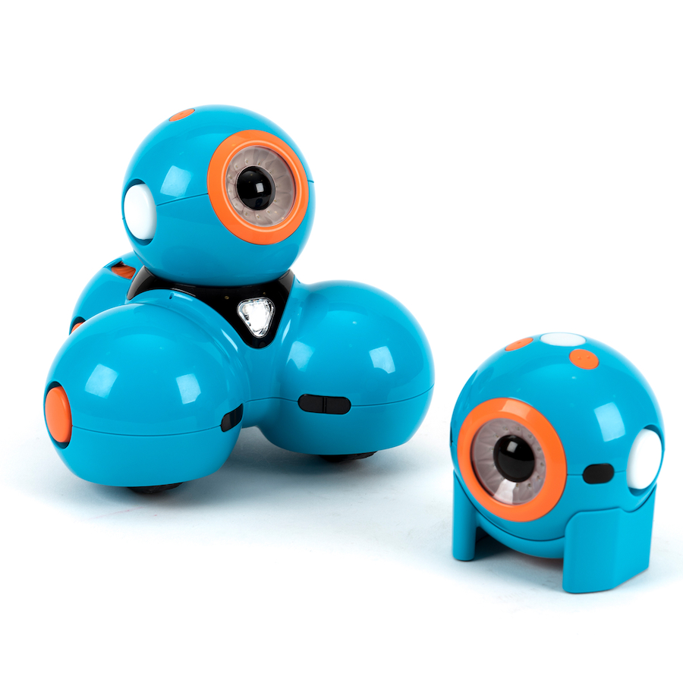
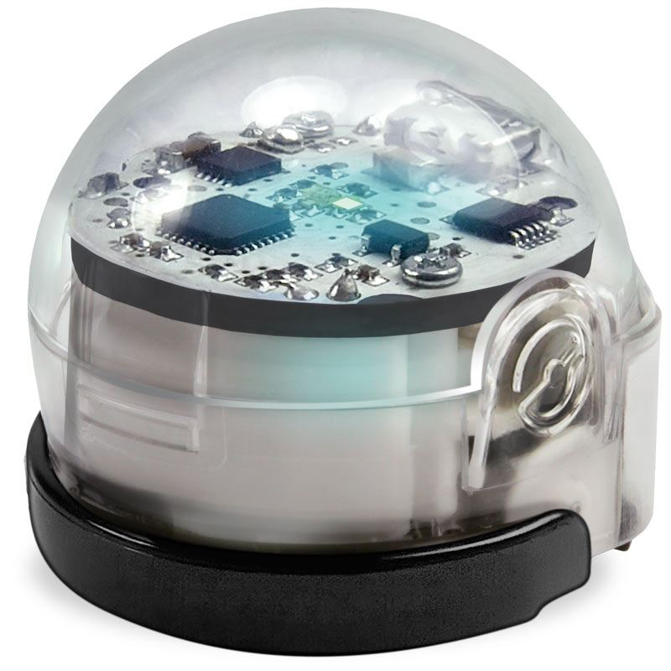
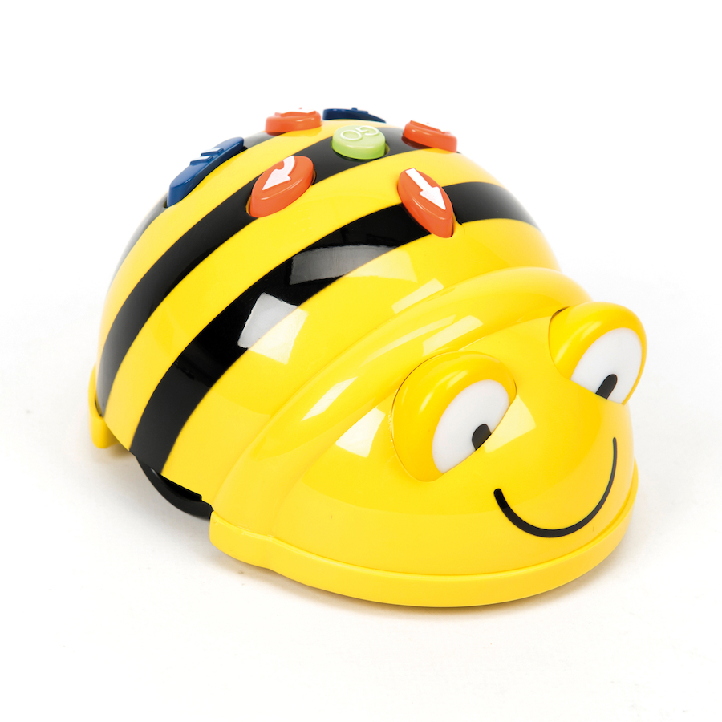
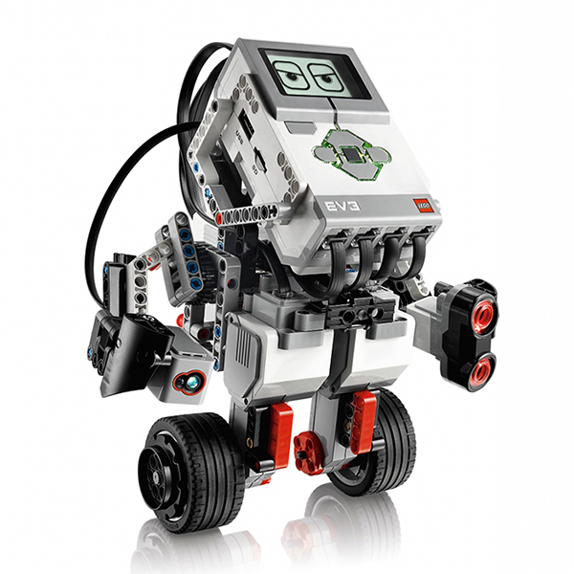
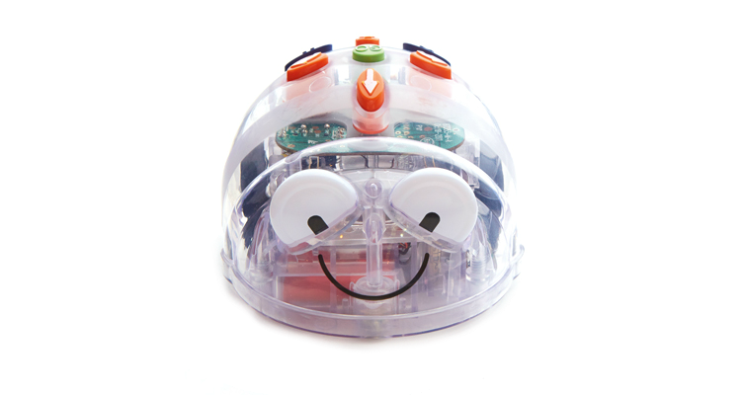
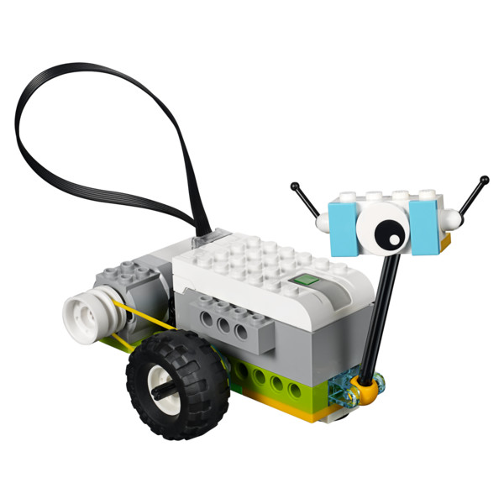
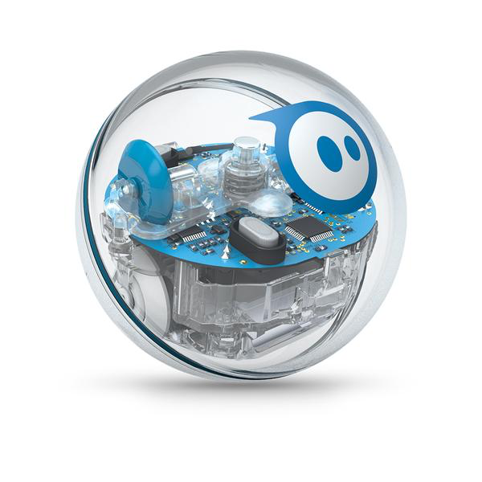
Les types de robots
Bee Bot
Dash and Dot
Ozobot
EV3
Sphero
WeDo 2.0
Blue Bot

Slide 5
Lecture de l’album

Slide 6
Étapes à venir
Choix du conte : Vous choisissez le conte sur lequel vous voulez travailler dans le cadre du projet. Vous pouvez rédiger un nouveau conte.
Déterminer les personnages qui seront les robots.
La robotique expliquée aux enfants : https://www.youtube.com/watch?v=ZfTCC5FyCag&rel=0

Slide 7
Des robots et des contes
2e partie: Conte et programmation
2e rencontre

Slide 8

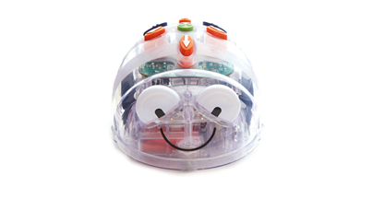
Quel conte avez-vous choisi?
Si vous avez créé un nouveau conte, pouvez-vous nous le résumer?
Quel(s) personnage(s) seront représentés par un robot?
Si vous avez débuté la conception de la maquette, comment cela se déroule-t-il?

Slide 9
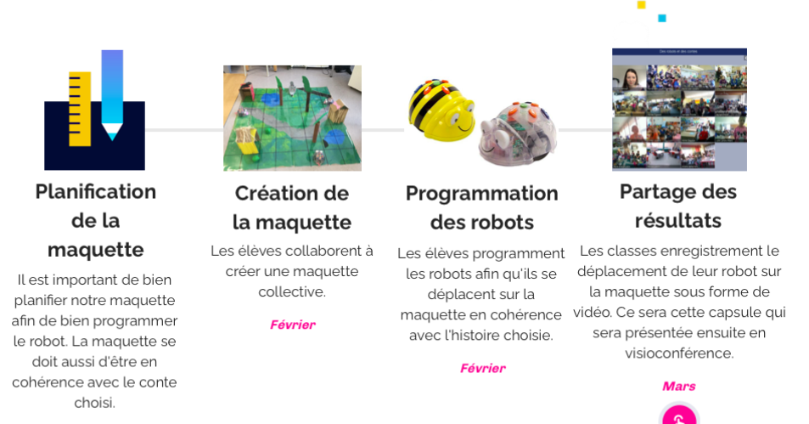
Étapes à venir

Slide 10
Des robots et des contes
2e partie: Conte et programmation
3e rencontre

Slide 11
Bilan du projet
Qu’avez-vous remarqué en visionnant les déplacements des autres classes?
Quelles difficultés avez-vous rencontrées?
Qu’avez-vous appris dans ce projet?
De quoi êtes-vous le plus fiers?

